Slide 1
Information Type： Public Company Name ： NTT Data Romania Information Owner ： Sibiu unit
“Skilled Coder” – Practica studențească 2018
07/19/2018
Information Type: Working Standard, Disclosure Range: , Information Owner: anamaria.oprea, NTT DATA Romania

Slide 2
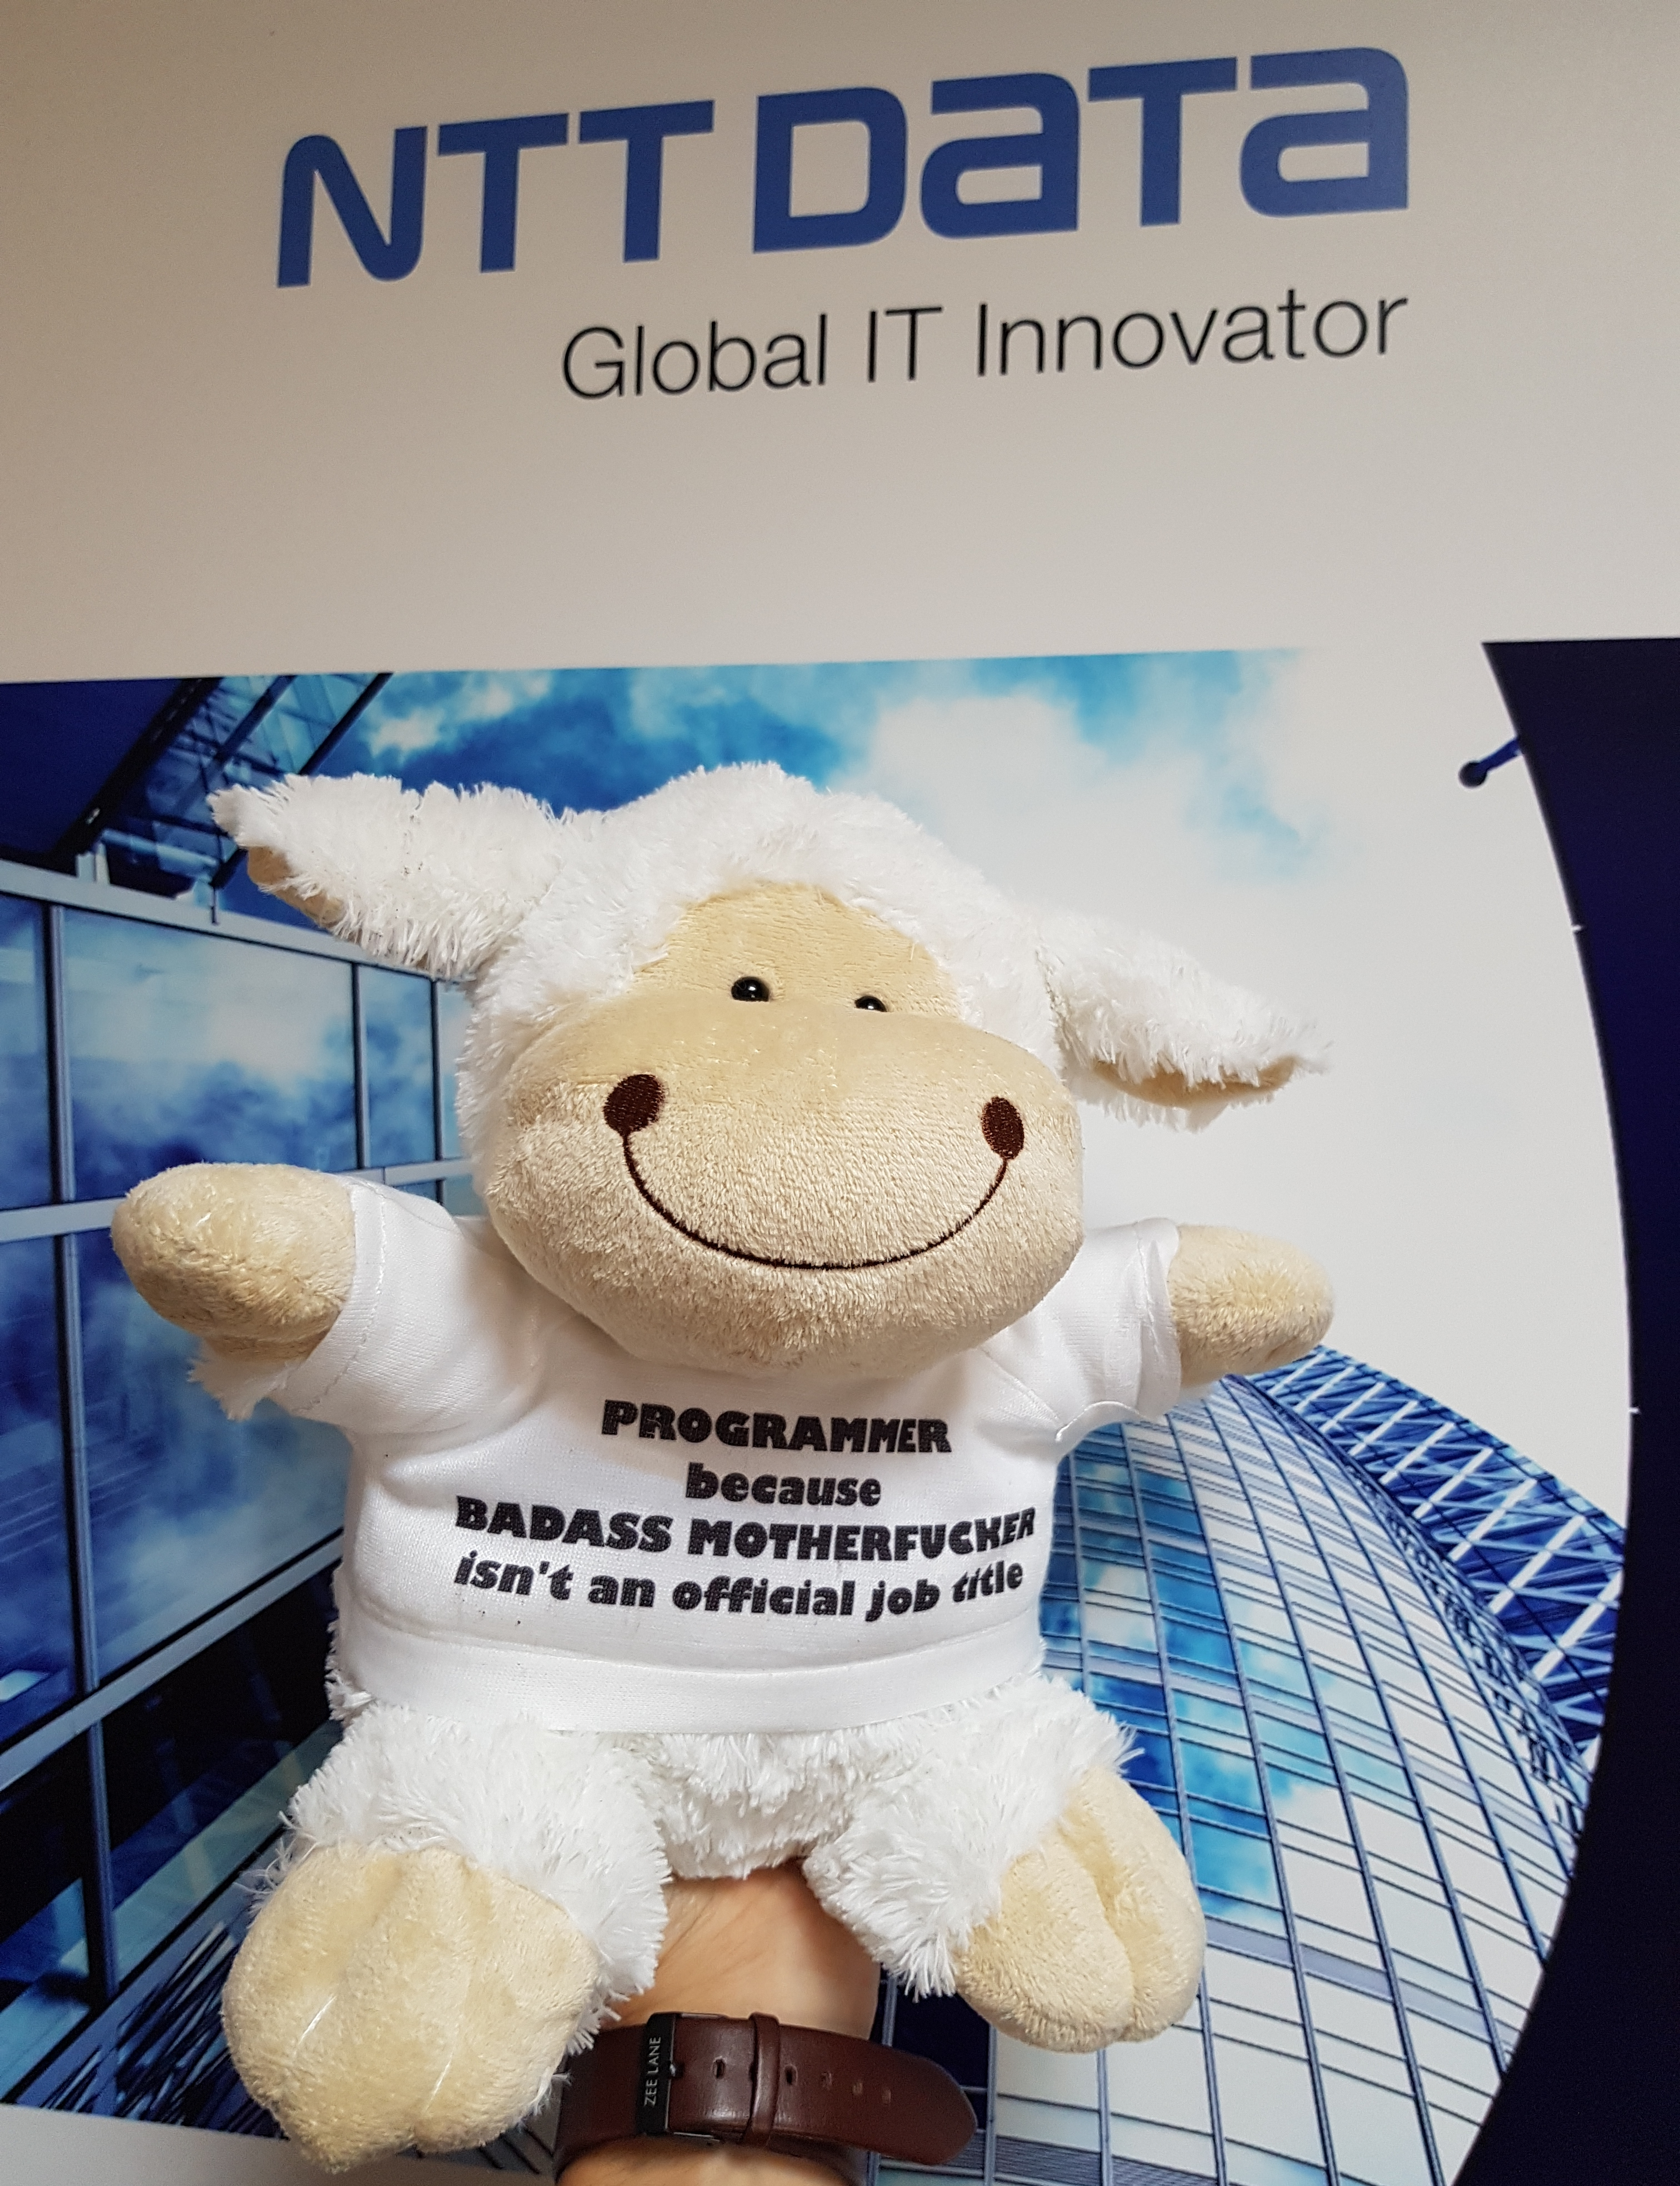

Slide 3
AGENDA
Activitatea de practica
Aplicatia software
Rezultate
Dezvoltari ulterioare
Intrebari
Information Type: Working Standard, Disclosure Range: , Information Owner: anamaria.oprea, NTT DATA Romania

Slide 4
Cristian
ULBS-Tehnologia Informatiei
Bogdan
IESC
Munca in echipa
Catalin
ULBS-Stiinte informatica
Raul
ULBS-Stiinte informatica
Astrid
ULBS-Inginerie calculatoare

Slide 5
Activitatea de practică studențească
Information Type: Working Standard, Disclosure Range: , Information Owner: anamaria.oprea, NTT DATA Romania

Slide 6
1. Activitatea de practica studenteasca
Scop general
-aplicare a cunoștiințelor dobândite teoretic
-cunoașterea practică a profesiei de programator
Cadrul administrativ
- trei săptămâni (6 ore/zi)
- studenți în anii I și II
Scop/intentii individuale
Abordare
- prezentarea structurii aplicației
- distribuirea sarcinilor
Information Type: Working Standard, Disclosure Range: , Information Owner: anamaria.oprea, NTT DATA Romania

Slide 7
Scopul general
Impreuna, noi trebuie sa realizam o aplicatie web in care introducem si salvam date despre diferite persoane care iau parte la un interviu de angajare la o companie.
Aceste persoane trebuie sa treaca cu succes toate fazele interviului de angajare pentru a fi angajati.
Pe masura ce vor avansa cu interviul se vor completa doua tabele cu datele fiecarui candidat, in care se salveaza datele despre persoane si rezultatele ca urmare a fiecarei faze.

Slide 8
Aplicația software
Information Type: Working Standard, Disclosure Range: , Information Owner: anamaria.oprea, NTT DATA Romania

Slide 9
Skilled Coder
De ce ?
Gestionarea electronica a candidatilor in procesul de angajare
Salvarea detaliilor realizate la momentul interviurilor
Cum?
Aplicatie web client-server, tehnologii java
Folosirea unui browser de navigare web
Tehnologii open-source

Slide 10
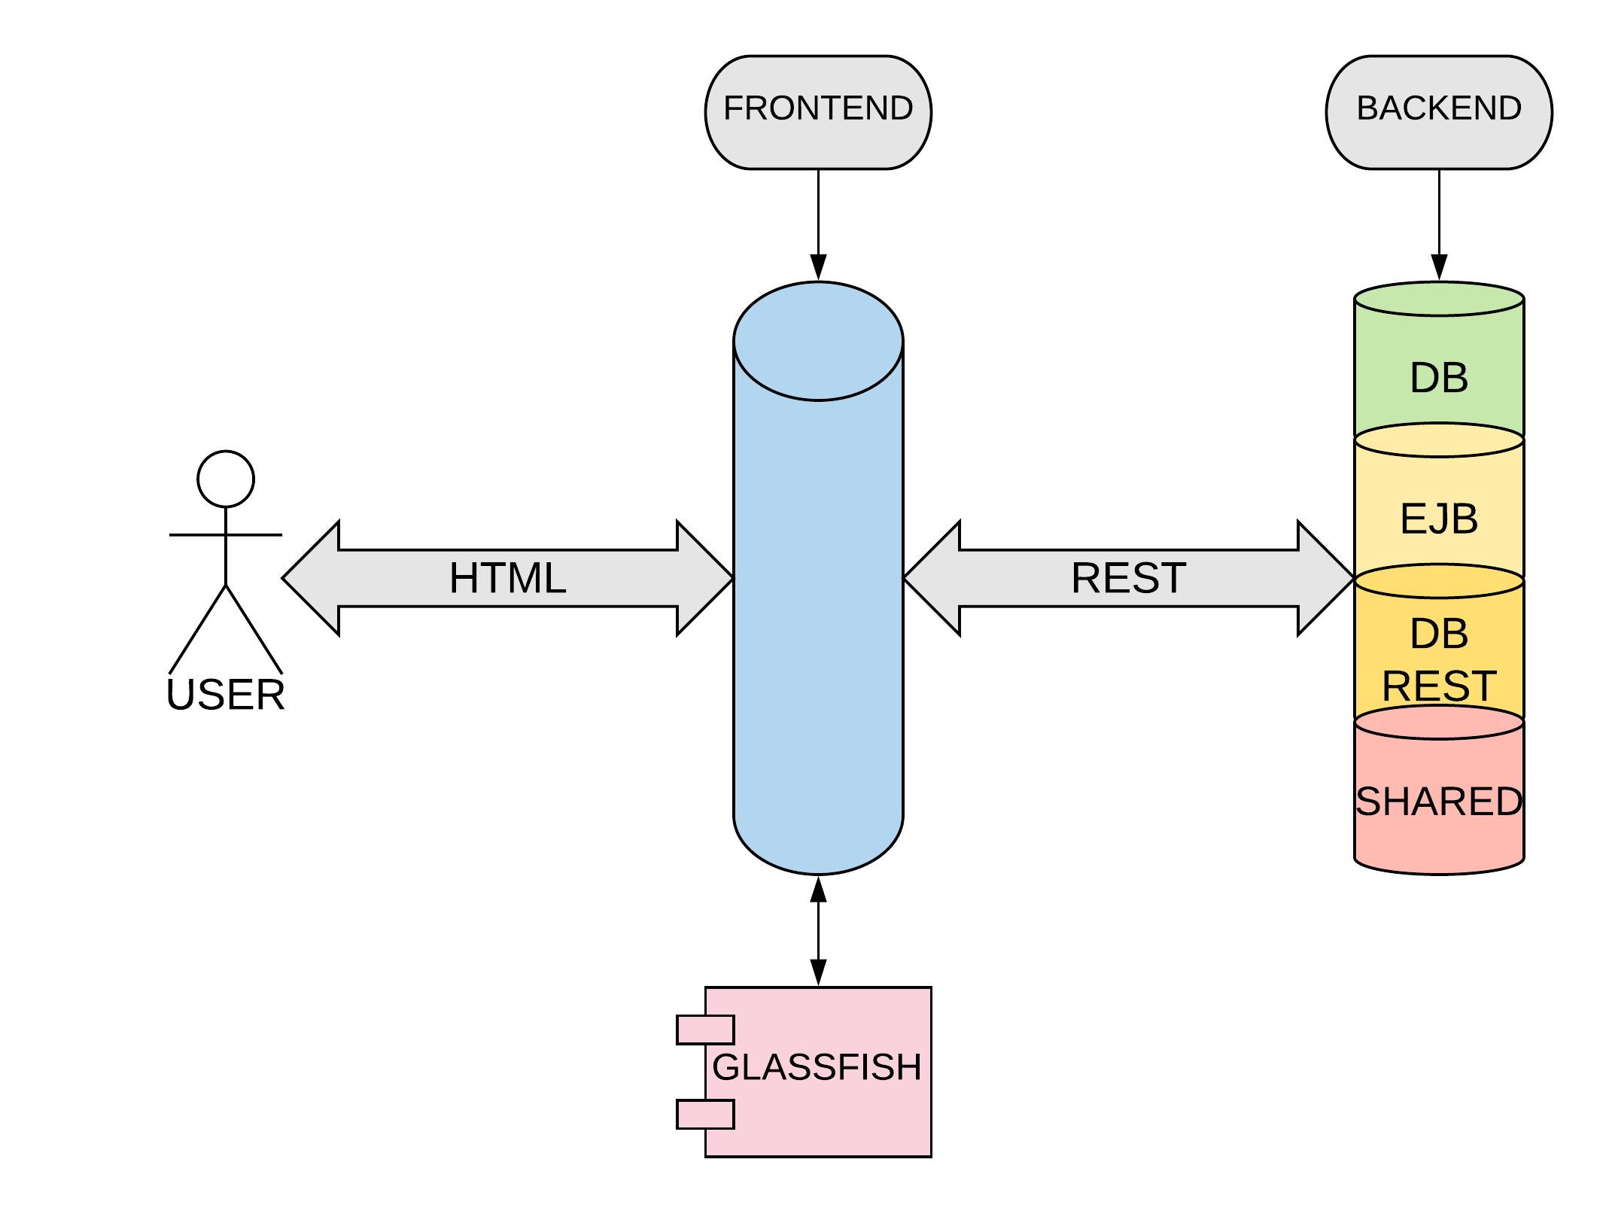
Skilled-Coder - arhitectura

Slide 11
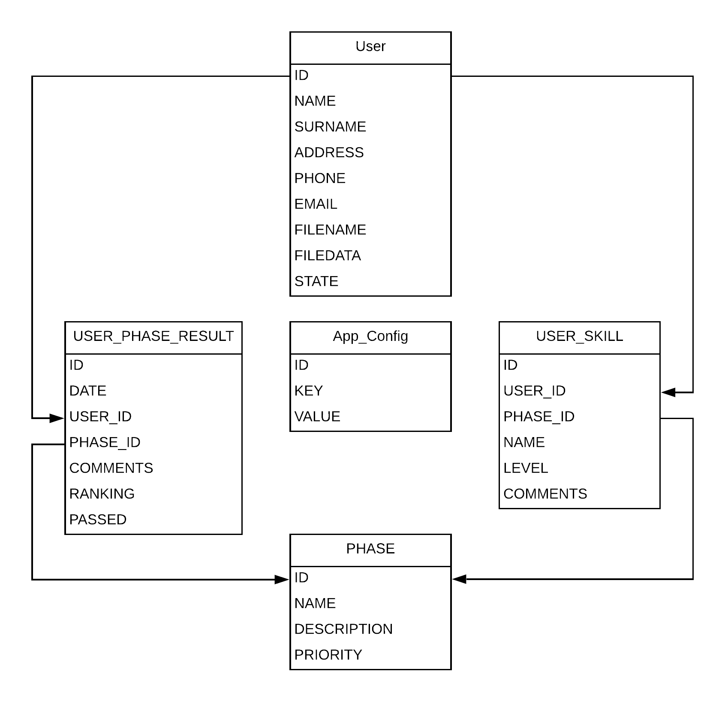
Skilled-Coder - arhitectura

Slide 12
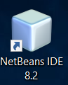
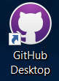
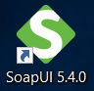
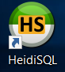
NetBeans
Tool-uri si aplicatii utilizate
GIT
SoapUI
HeidiSQL

Slide 13
Rezultate
Information Type: Working Standard, Disclosure Range: , Information Owner: anamaria.oprea, NTT DATA Romania

Slide 14
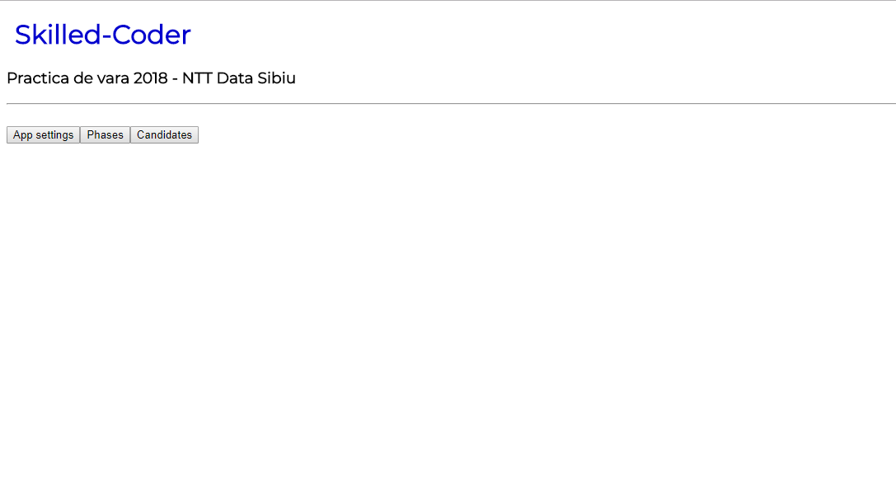
Rezultate

Slide 15
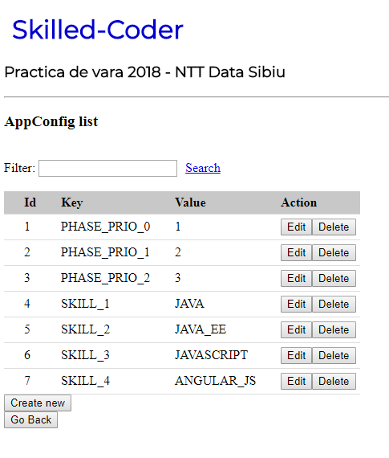
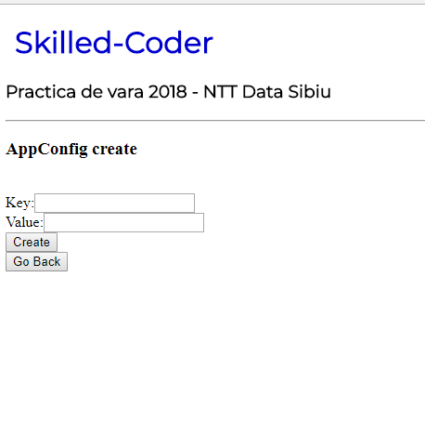
Rezultate

Slide 16
Scop/intentii individuale
De ce NTT DATA?
Cu ce m-am ocupat la proiect?
Ce am reușit să obțin la finalul stagiului de practică?

Slide 17
Dezvoltari ulterioare / imbunatațiri

Slide 18

Dezvoltari ulterioare
Logging
User roles
UI design
Marketing & Comercializare

Slide 19

Dezvoltari ulterioare
Cine ar putea să cumpere aplicația?
De ce ?

Slide 20

?

Slide 21
Information Type: Working Standard, Disclosure Range: , Information Owner: anamaria.oprea, NTT DATA Romania

